Slide 1


Slide 2
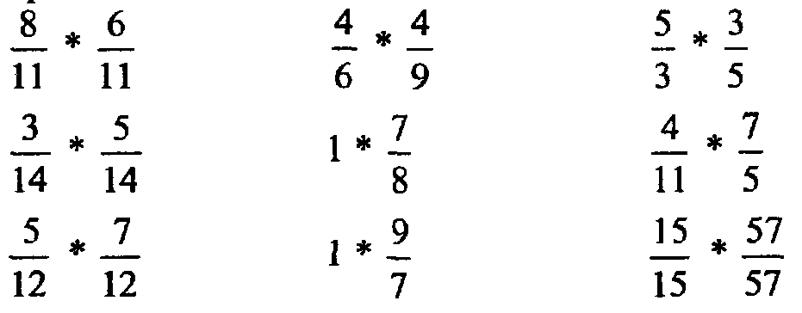

Slide 3
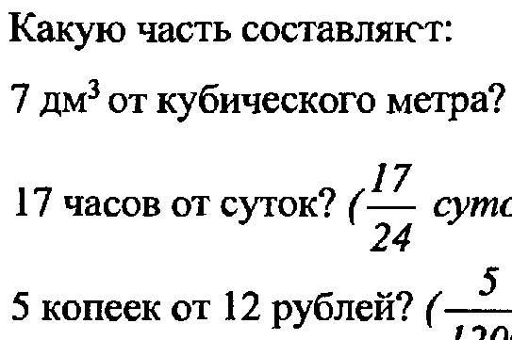
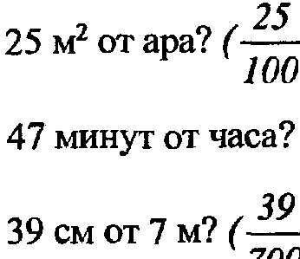

Slide 4


Slide 5


Slide 6
Примите за единичный отрезок длину 8 клеток тетради и отметьте на координатном луче точки
.
Чему равна длина отрезка

